Slide 1
PODNEBIE SLOVENSKA
8. ROČNÍK

Slide 2
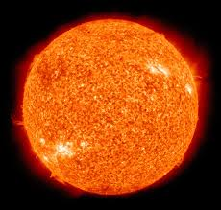
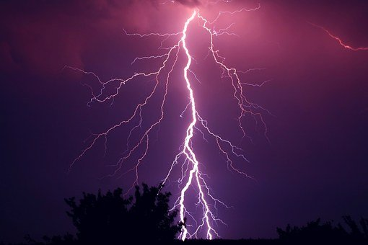
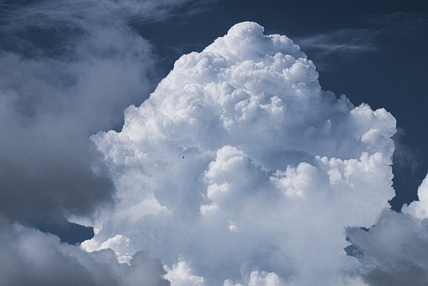
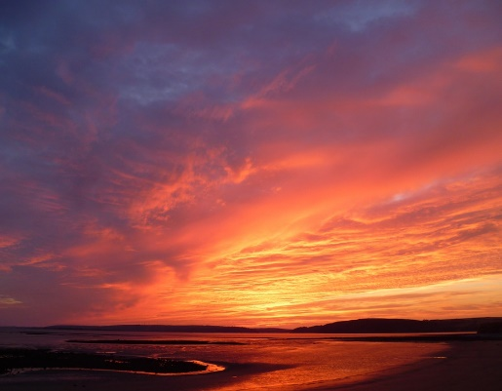
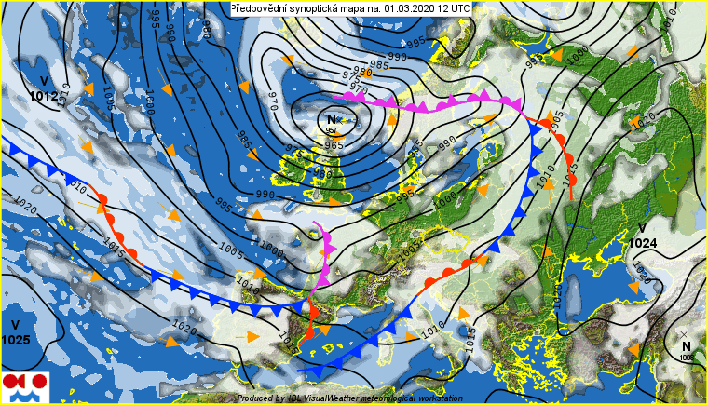
PODNEBIE
Podnebie sa charakterizuje ako dlhodobý chod počasia na danom mieste.
Počasie sa označuje ako okamžitý stav ovzdušia na danom mieste a čase. Určuje ho teplota a tlak vzduchu, zrážky, smer a rýchlosť vetra a i.

Slide 3
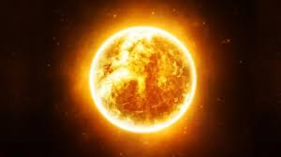
PODNEBIE SLOVENSKA
Na podnebie Slovenska vplýva mnoho činiteľov:
najvýznamnejším je poloha Slovenska v severnom miernom pásme,
výška slnka nad obzorom sa u nás počas roka mení, mení sa tým aj množstvo získaného tepla a svetla, tá rovnako ovplyvňuje dĺžku dňa a noci,
na Slovensku sa za rok vystriedajú štyri ročné obdobia,
na podnebie vplýva aj vzdialenosť od oceána. Vzduch od Atlantického oceána prináša zrážky a miernejšie teploty, v lete ochladenie a v zime odmäk,
vzduch sponad vnútrozemia Eurázie zapríčiňuje suchá, v zime sú silné mrazy v lete horúčavy.

Slide 4
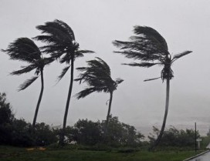
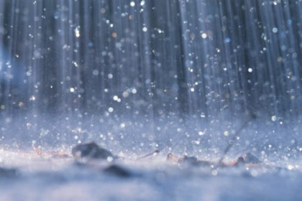
Slnečný svit – koľko času svieti Slnko.
Slnečný svit závisí od miesta, orientácie... Keby celý rok bolo u nás bezoblačno, slnečný svit by trval 4 450 hodín. Slnko však svieti na niektoré miesta kratšie.
Najviac svieti v Podunajskej nížine 2250 hodín a vo Vysokých Tatrách 2000 hodín ročne.
Najmenej slnečného svitu dostáva Orava a Horehronie - menej ako 1900 hodín ročne.
Prevládajúci smer vetra počas celého roka je západný až severozápadný. Väčšinou prúdi od atlantického oceánu a prináša vlahu.
Rozloženie zrážok a teplôt závisí od polohy, nadmorskej výšky a i.
Najmenej zrážok – Sládkovičovo, Trebišov (500mm vody).
Najviac zrážok – Lomnický štít (2000 mmm vody).
V Tatrách zrážky padajú väčšinou vo forme snehu. Spôsobuje to nízka teplota.

Slide 5
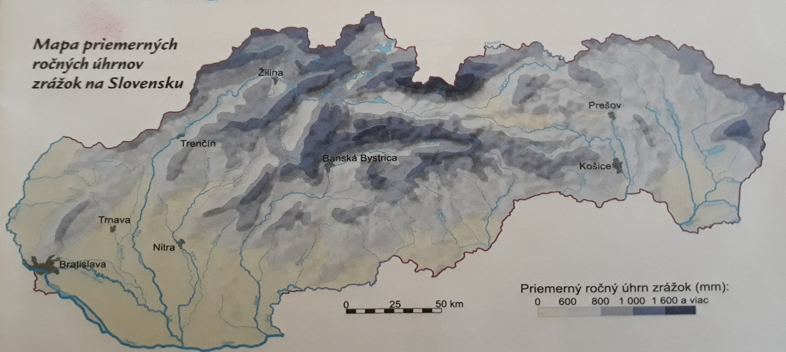

Slide 6
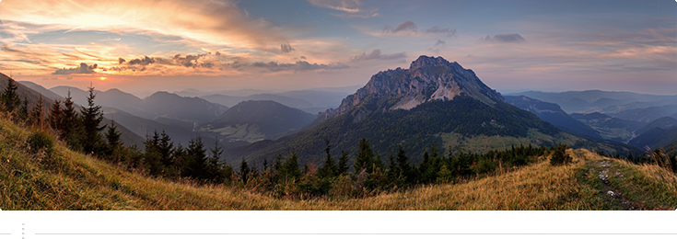
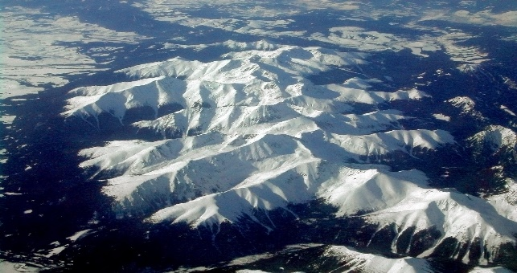
Na Slovensku sú tri klimatické oblasti:
Teplá oblasť (do 350 m. n. m.) je v nížinách a v nízko položených kotlinách (Podunajská nížina, Záhorská nížina, Juhoslovenská kotlina, Východoslovenská nížina
Mierne teplá oblasť (do 800 m. n . m.) je v nižších pohoriach (Malé Karpaty), v úpätiach nižších pohorí (Malá Fatra, Nízke Tatry) a v dnách kotlín (Oravská kotlina).
Chladná oblasť ( nad 800 m. n. m.) je vo vyšších častiach pohorí (Tatry, Nízke Tatry).

Slide 7
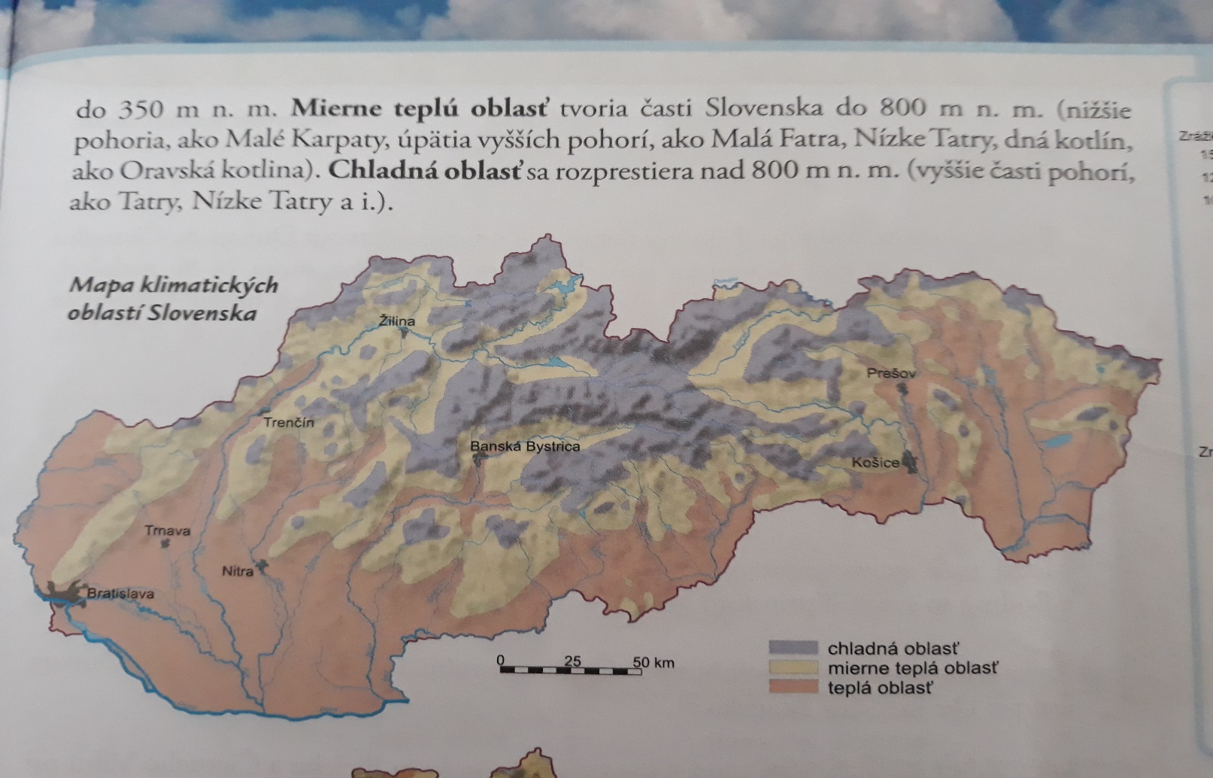

Slide 8
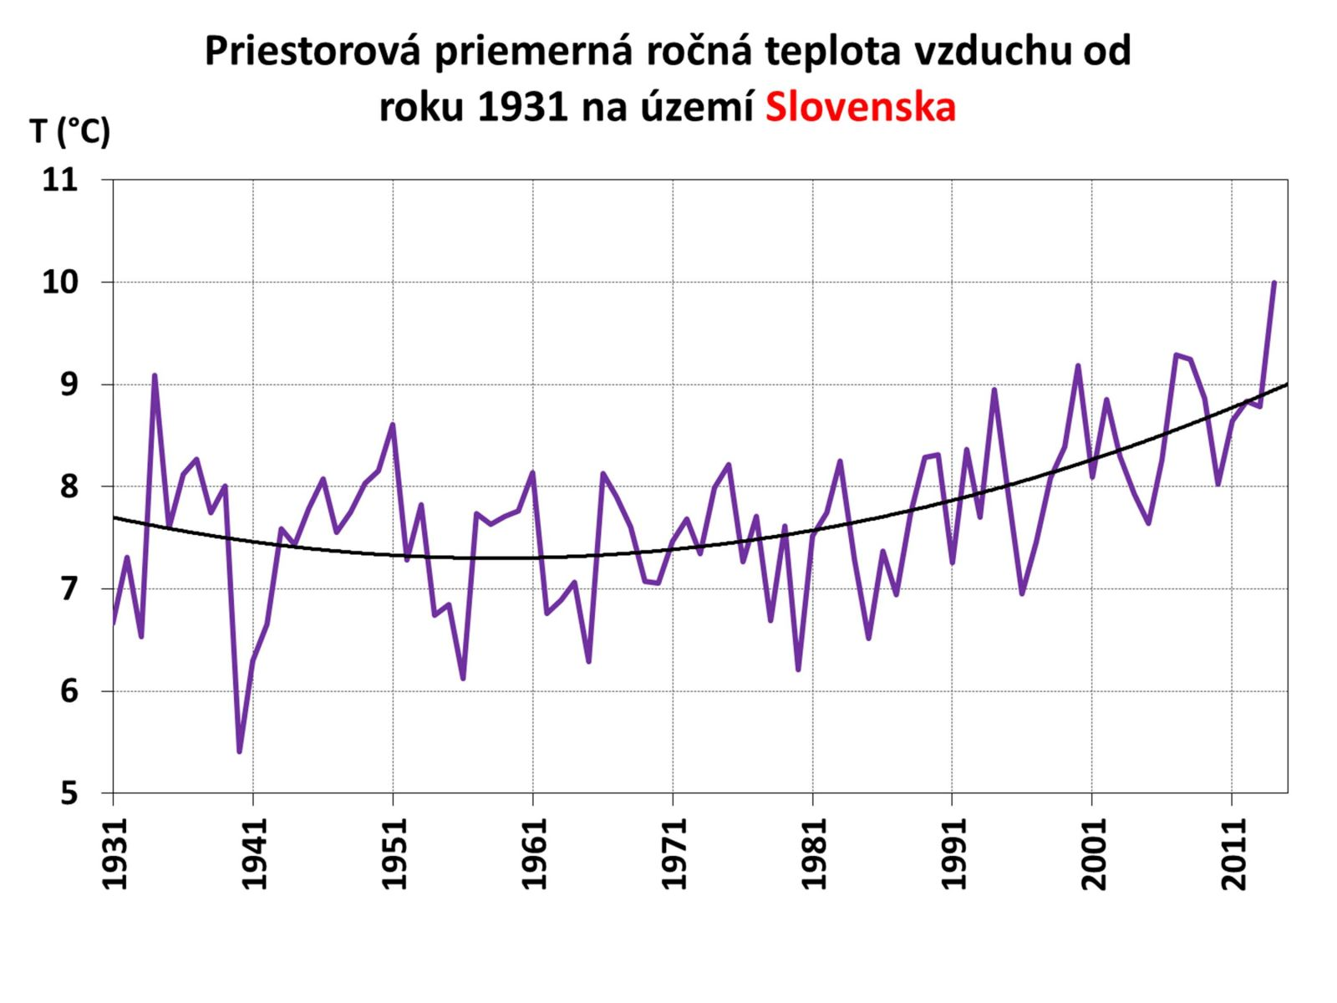
Teplota vzduchu na Slovensku:
priemerná ročná teplota je približne + 10 stupňov Celzia,
na týchto miestach sú j najväčšie rozdiely medzi zimou a letom,
s rastúcou nadmorskou výškou klesá teplota vzduchu a stúpa množstvo zrážok.

Slide 9
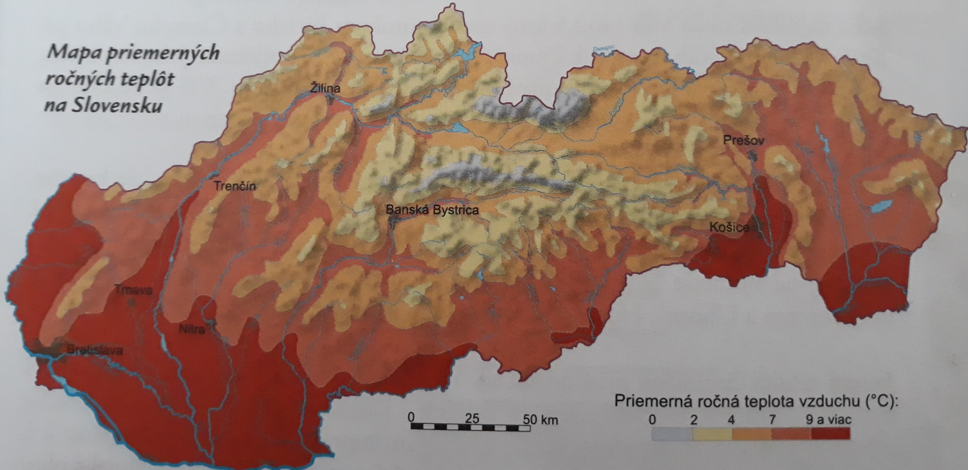

Slide 10
Ďakujem za pozornosť!

